Slide 1
Progetto ReactionGame
Luca Rausa - Erik Stalliviere - Dyuman Bulloni - Nadir Barlozzo
Docente Responsabile: Francesco Mussi

Slide 2

Scopo:
Creare un ‘Reaction Game’
Implementare 23 modalità di gioco
Ogni modalità ha una classifica a punti
Creare un telaio di testing
Utilizzare il telaio Batak Machine

Slide 3
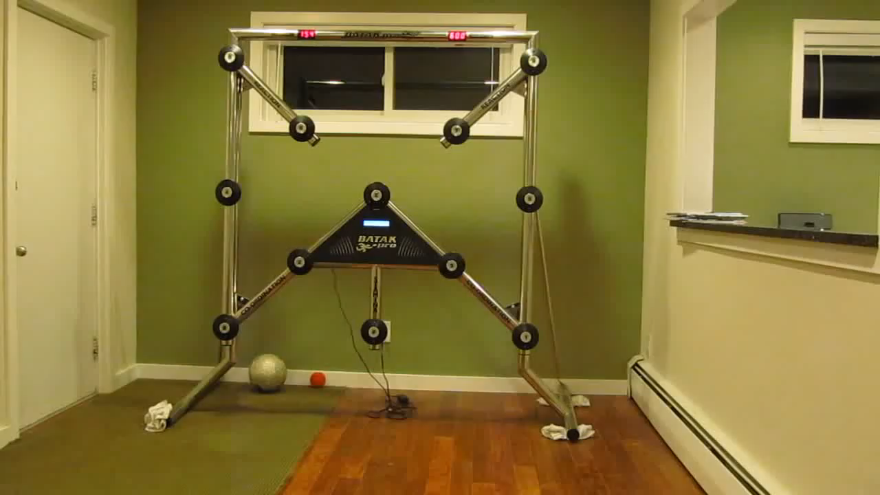
Cos’è una Batak Machine:
Utilizzo
La prima Batak Machine
Significato
Costo

Slide 4
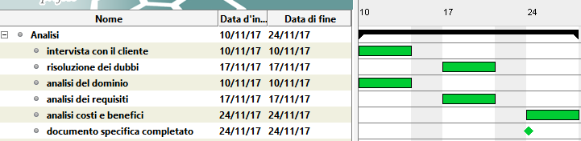
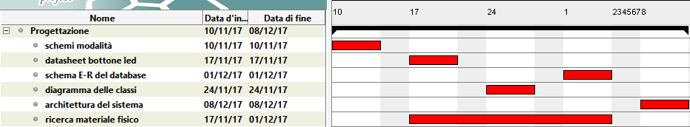
Pianificazione:
Gantt preventivo:

Slide 5
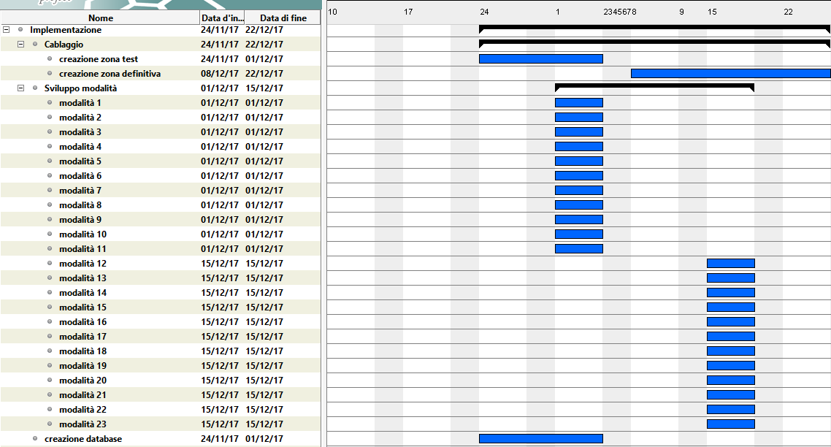
Pianificazione:
Gantt preventivo:

Slide 6
Pianificazione:
Gantt preventivo:

Slide 7
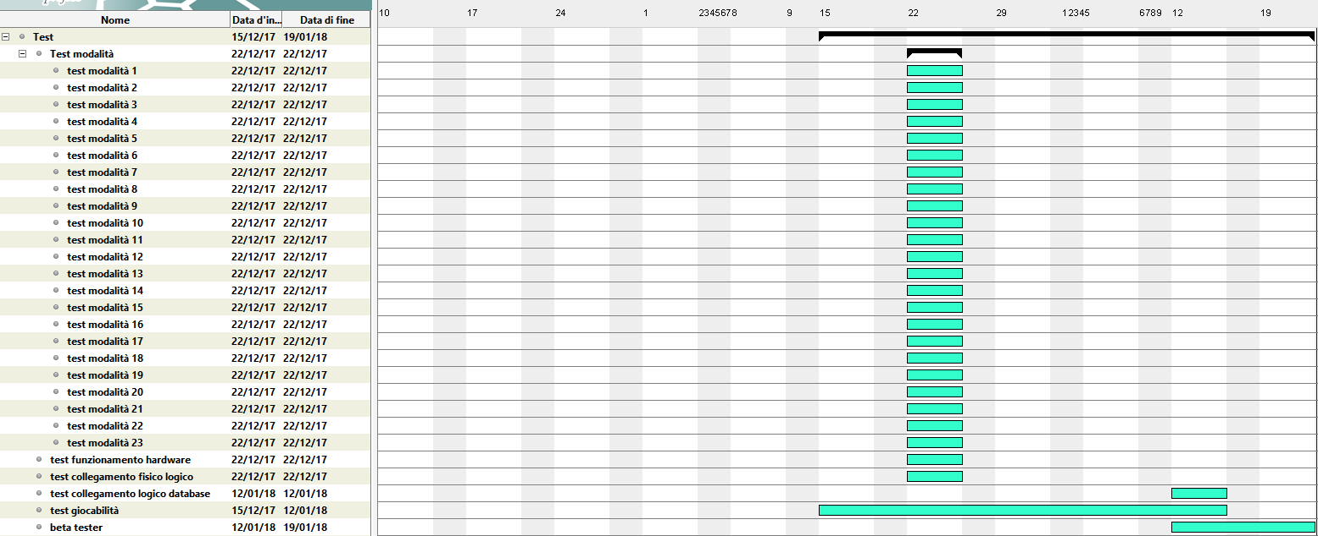
Pianificazione:
Gantt preventivo:

Slide 8
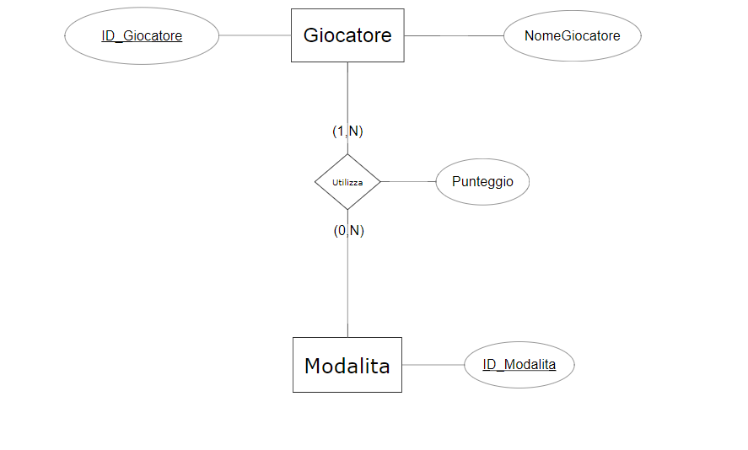
Progettazione:
Design del database:

Slide 9
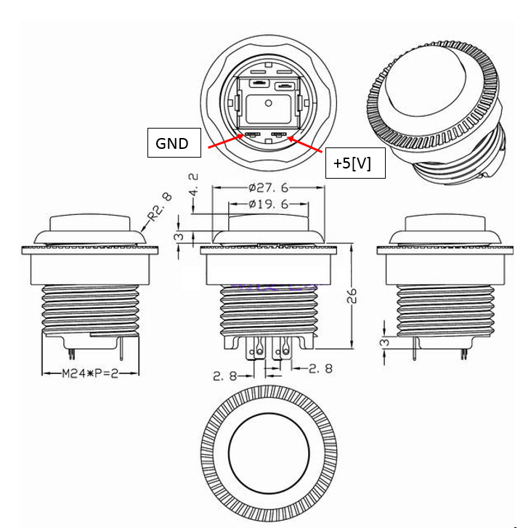
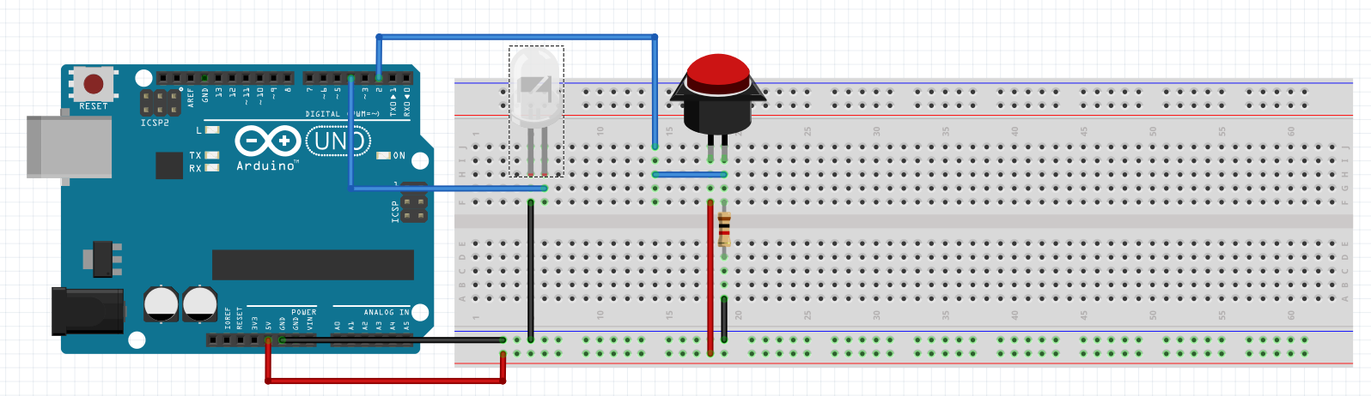
Progettazione:
Design del architettura del sistema:

Slide 10
Problemi riscontrati:
Costruzione zona di test
Testing delle modalità
Pedana / Sensore

Slide 11
Gantt consuntivo:

Slide 12
Gantt consuntivo:

Slide 13
Gantt consuntivo:

Slide 14
Gantt consuntivo:

Slide 15
Sviluppi futuri:
Altre modalità
Implementare telaio Batak
Pedana / Sensore
Selezione modalità tramite telecomando

Slide 16

Grazie per l’attenzione!
Domande?

